Slide 1
EchoBazaar
PinguinoReale

Slide 2
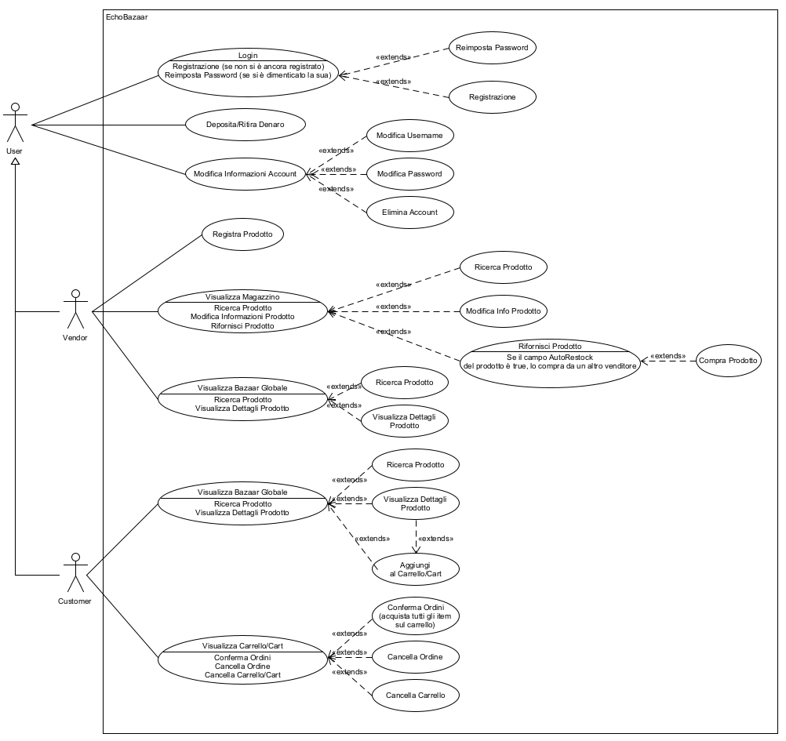
Cosa è EchoBazaar
EchoBazaar è più di un semplice gestionale: è una piattaforma su cui chiunque, in qualunque momento, può diventare un venditore di una vasta gramma di prodotti oppure comprare da cliente i più disparati articoli.

Slide 3

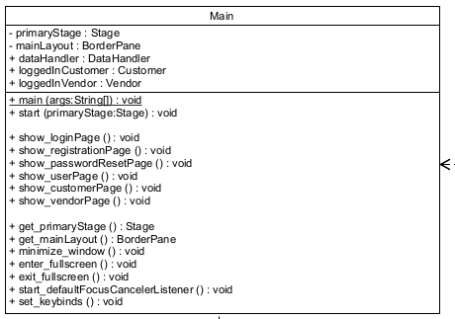
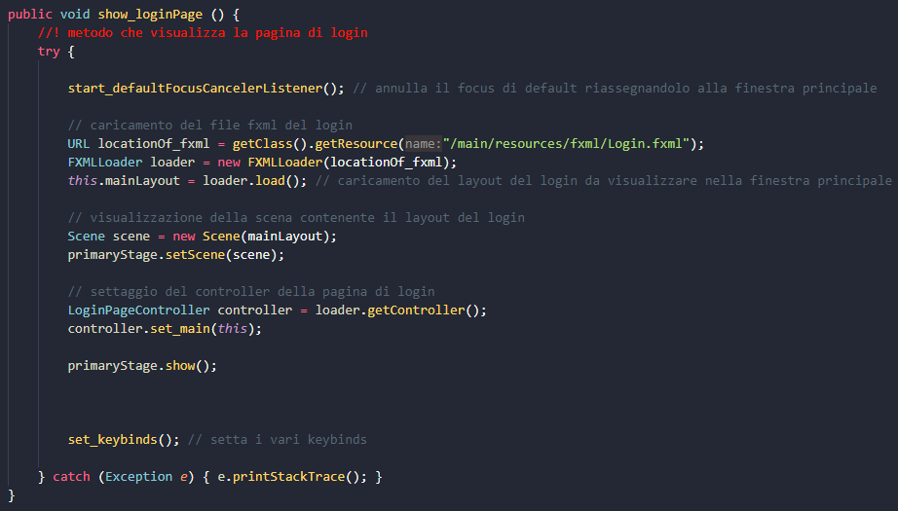
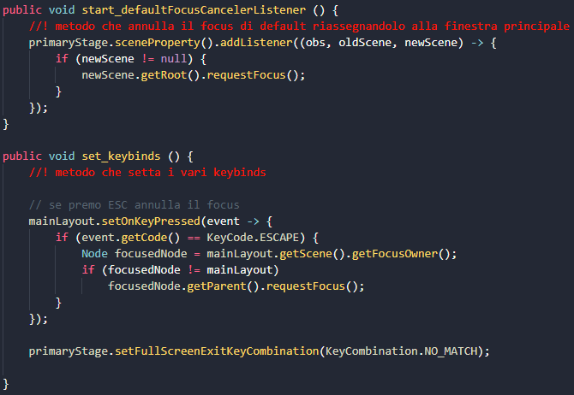
Il Main

Slide 4
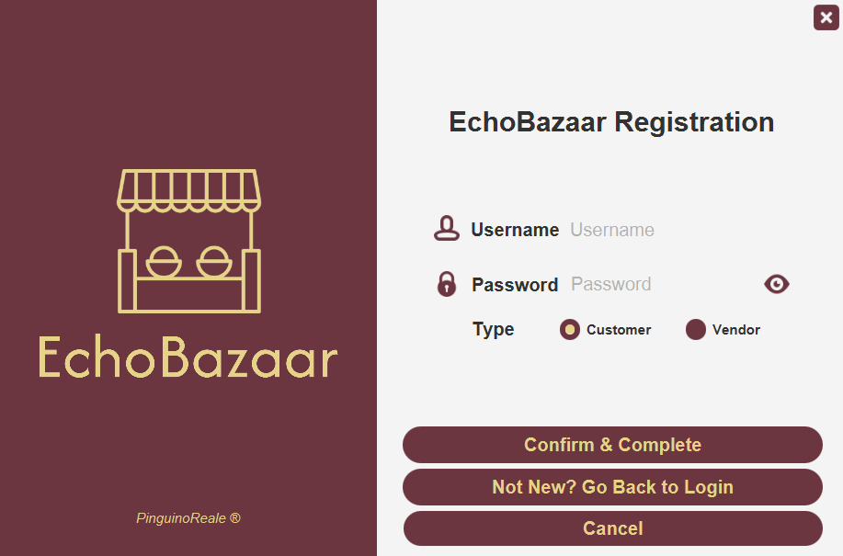
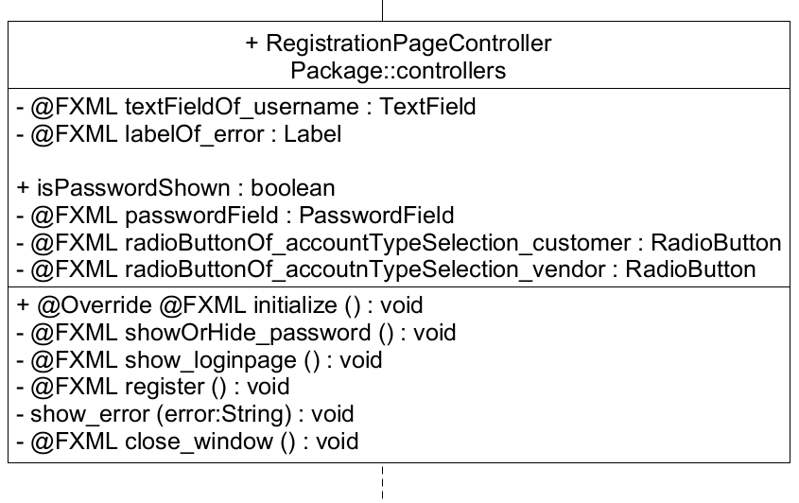
Registrazione

Slide 5
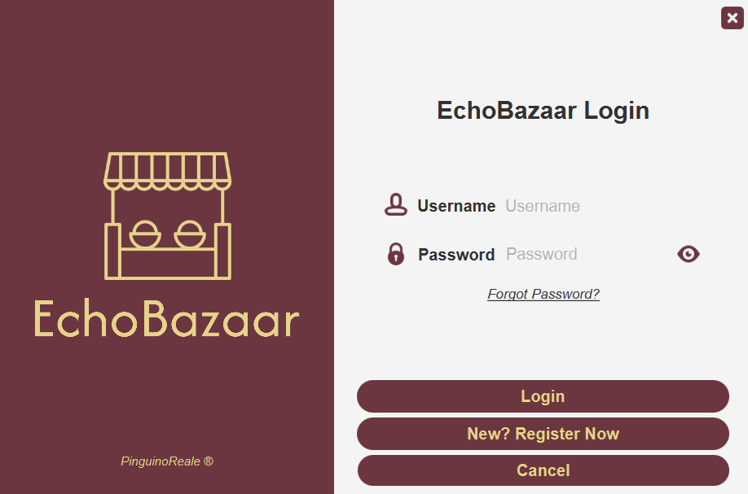
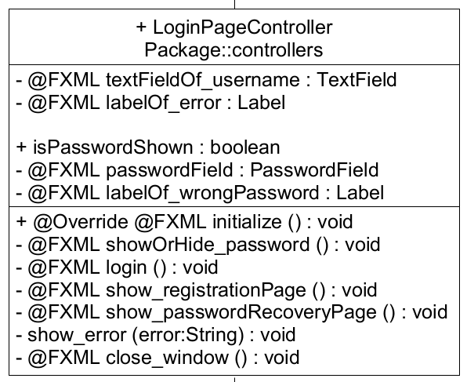
Login

Slide 6
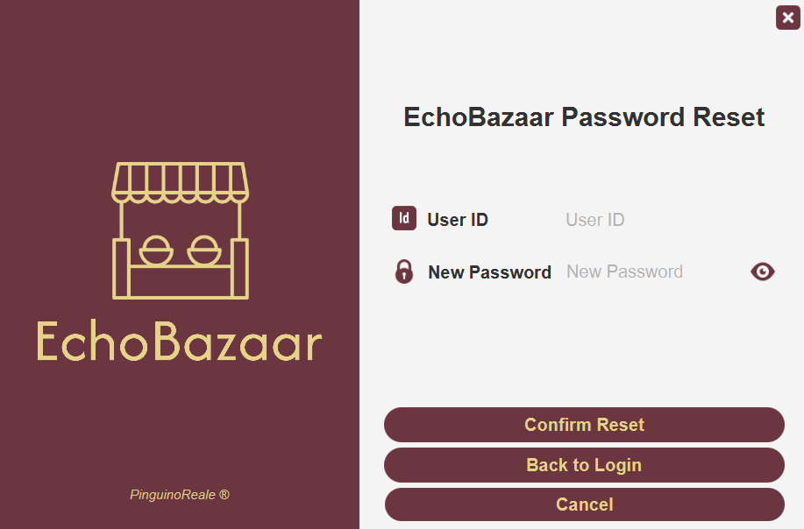
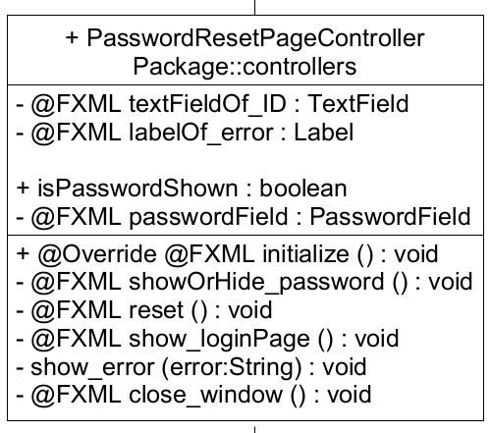
Pagina di Recupero Password

Slide 7
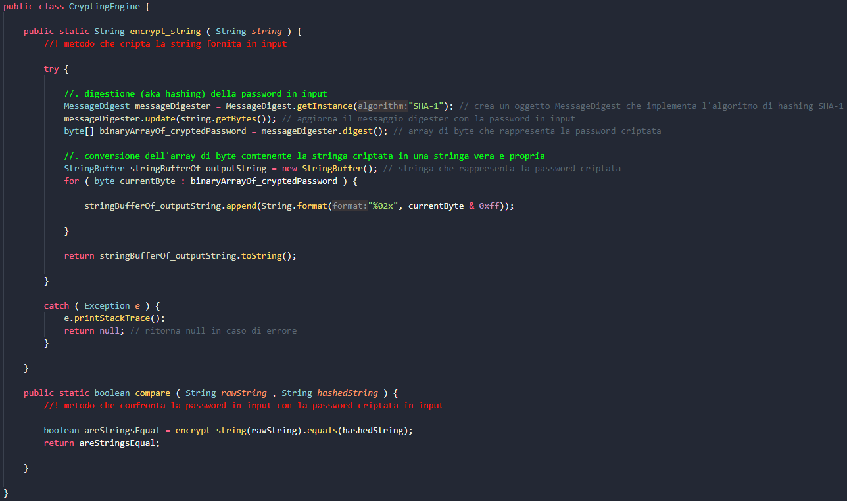

Il Criptaggio dei Dati

Slide 8
Viste Comuni
Pagina di Benvenuto, Interfaccia Bancaria e Impostazioni

Slide 9
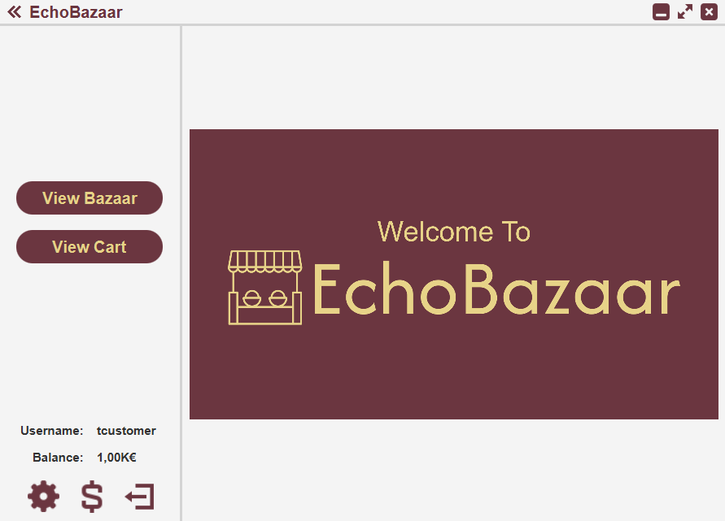
Struttura della Pagina
Sia gli utenti Vendor sia gli utenti Customer hanno in comune la barra di gestione della finestra e il riquadro delle Informazioni sull’account.

Slide 10
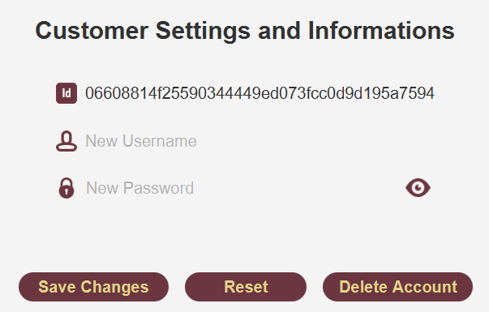
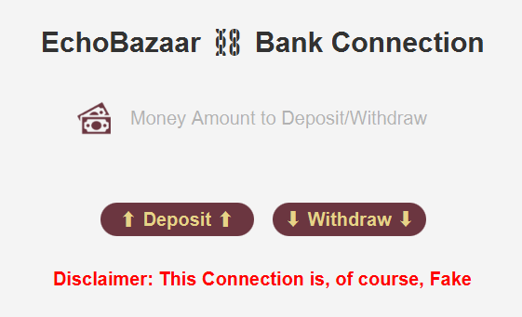
Modifica Account e Carica Denaro

Slide 11
Viste del Customer

Slide 12
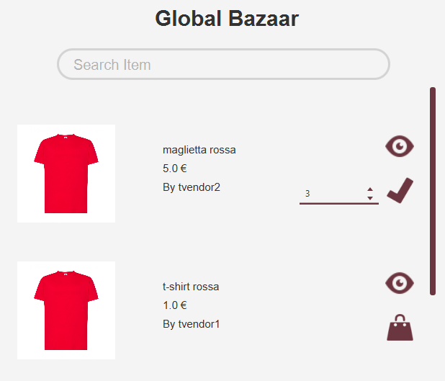
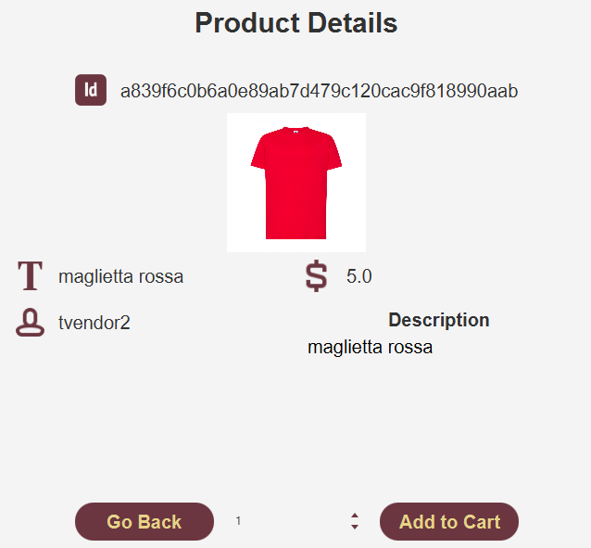
Bazaar Globale e Dettagli Prodotto

Slide 13
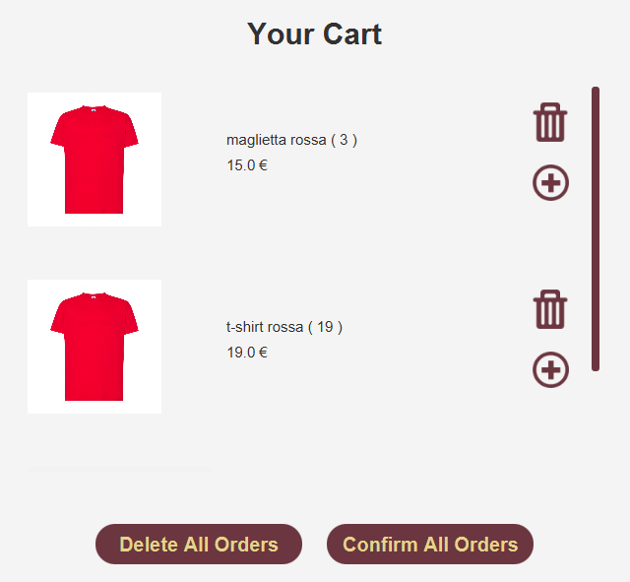
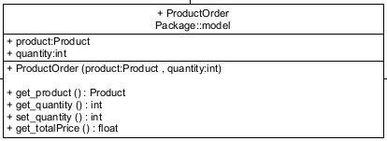
Il Carrello

Slide 14
Viste del Vendor

Slide 15
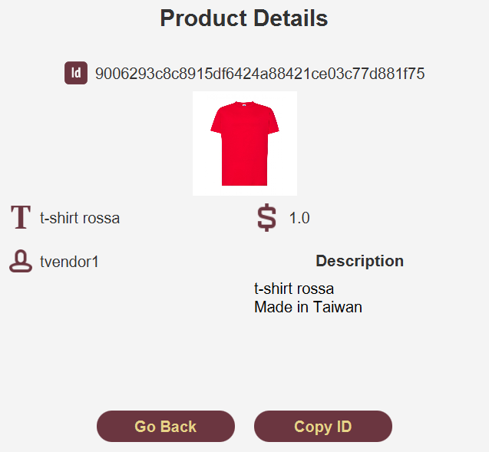
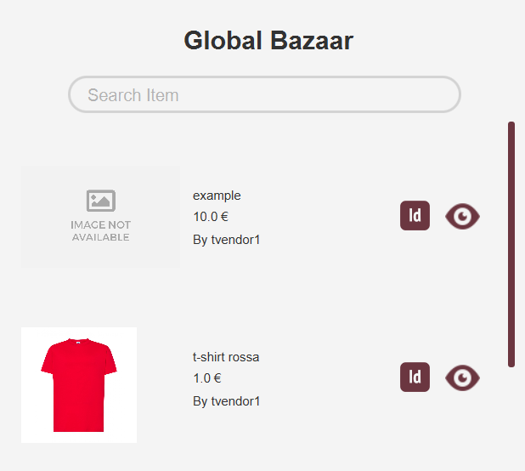
Bazaar Globale e Dettagli Prodotto

Slide 16
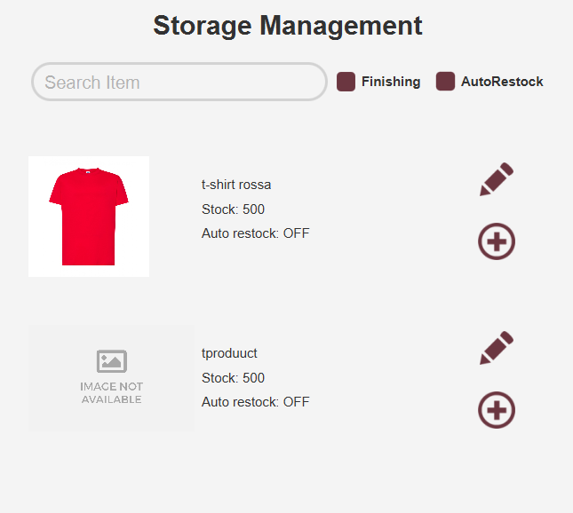
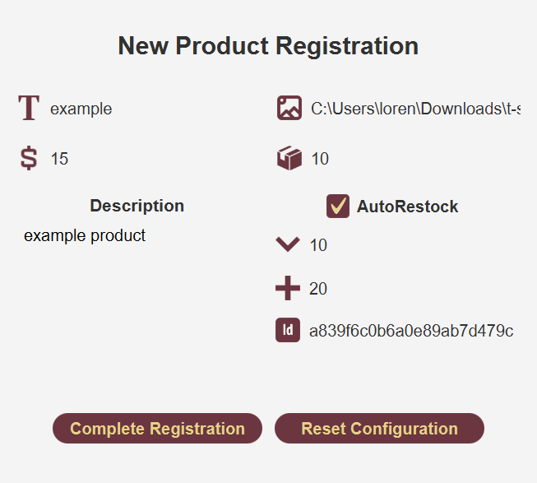
Registrazione Prodotto e Magazzino

Slide 17
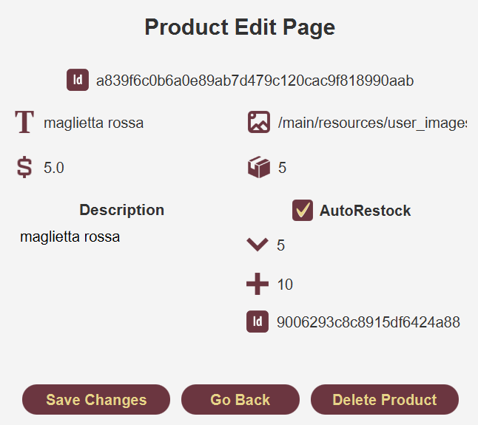
Modifica di Prodotto

